Slide 1
VLUID Kick-Off
VerkehrsLösungen für komplexe Umbauszenarien auf der Grundlage Intelligenter Datenauswertung

Slide 2
Gliederung
Hessen Mobil
B 49 Ersatz Brückenzug Wetzlar – Hintergründe zur Planung
Stadt Wetzlar
Ausgangssituation
Ziele VLUID
Eckdaten
Projektbeteiligte
VLUID – Schwerpunkte und Aufgaben der Partner
Aufbau und Meilensteine von VLUID
Urban Institute und THM
Geplante Adressaten des Projekts
Forschungsfragen
Forschungsrisiken
Methodiken
Erwartete Wirkungen und Ergebnisse
Weitergabe der Forschungsergebnisse

Slide 3
Hessen Mobil

Slide 4
B 49 Ersatz Brückenzug Wetzlar – Hintergründe zur Planung
Hessen Mobil
Dezernat Betrieb und Verkehr Westhessen
Kick-Off VLUID Wetzlar am 13. Januar 2022

Slide 5
Ersatz Brückenzug B 49 Wetzlar – Hintergründe zur Planung
Notwendigkeit des Projektes
Der Brückenzug der B 49 in Wetzlar (unter anderem mit der Hochstraße und der Taubensteinbrücke) muss in den nächsten Jahren ersetzt werden. Die Bauwerke weisen statische und konstruktive Defizite auf und können somit längerfristig die zukünftigen Verkehre nicht mehr aufnehmen.
Für die Zeit nach der Sperrung der Hochstraße bis zur Wiederherstellung einer leistungsfähigen und sicheren B 49 wird eine temporäre Umfahrung über die B 277, die A 480 und die A 45 eingerichtet.
Hierzu sind in diesem Streckenzug umfangreiche Vorabmaßnahmen erforderlich, deren Planung bereits angelaufen ist.
Im November 2021 folgte der Bund dem hessischen Vorschlag, die Variante „B 49, Umfahrung Dalheim (Tunnel) mit Neubau Stadtzubringer“ als Vorzugsvariante in den nächsten Planungsphasen weiter zu verfolgen und auszuarbeiten.

Slide 6
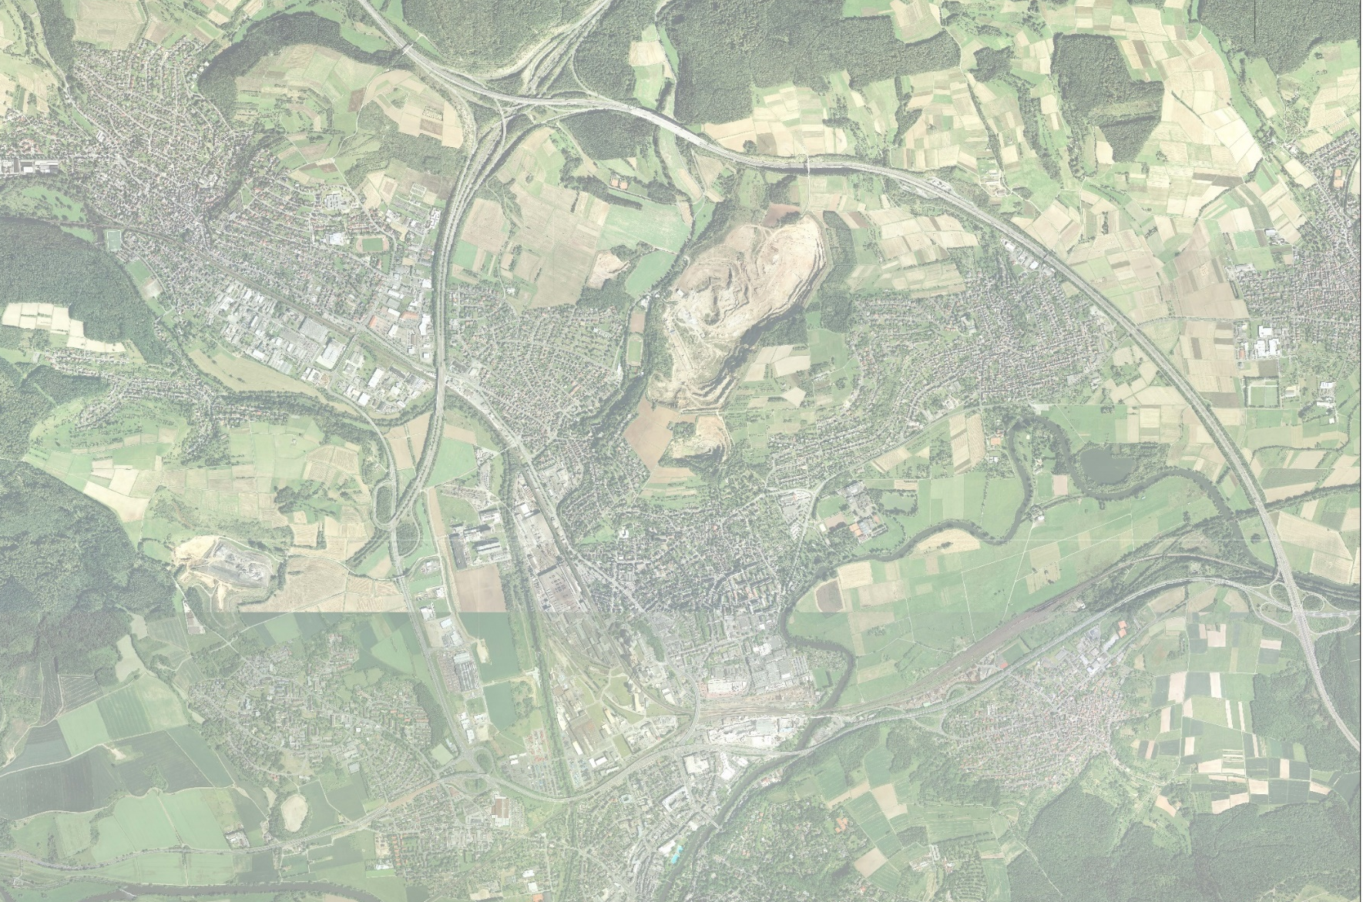
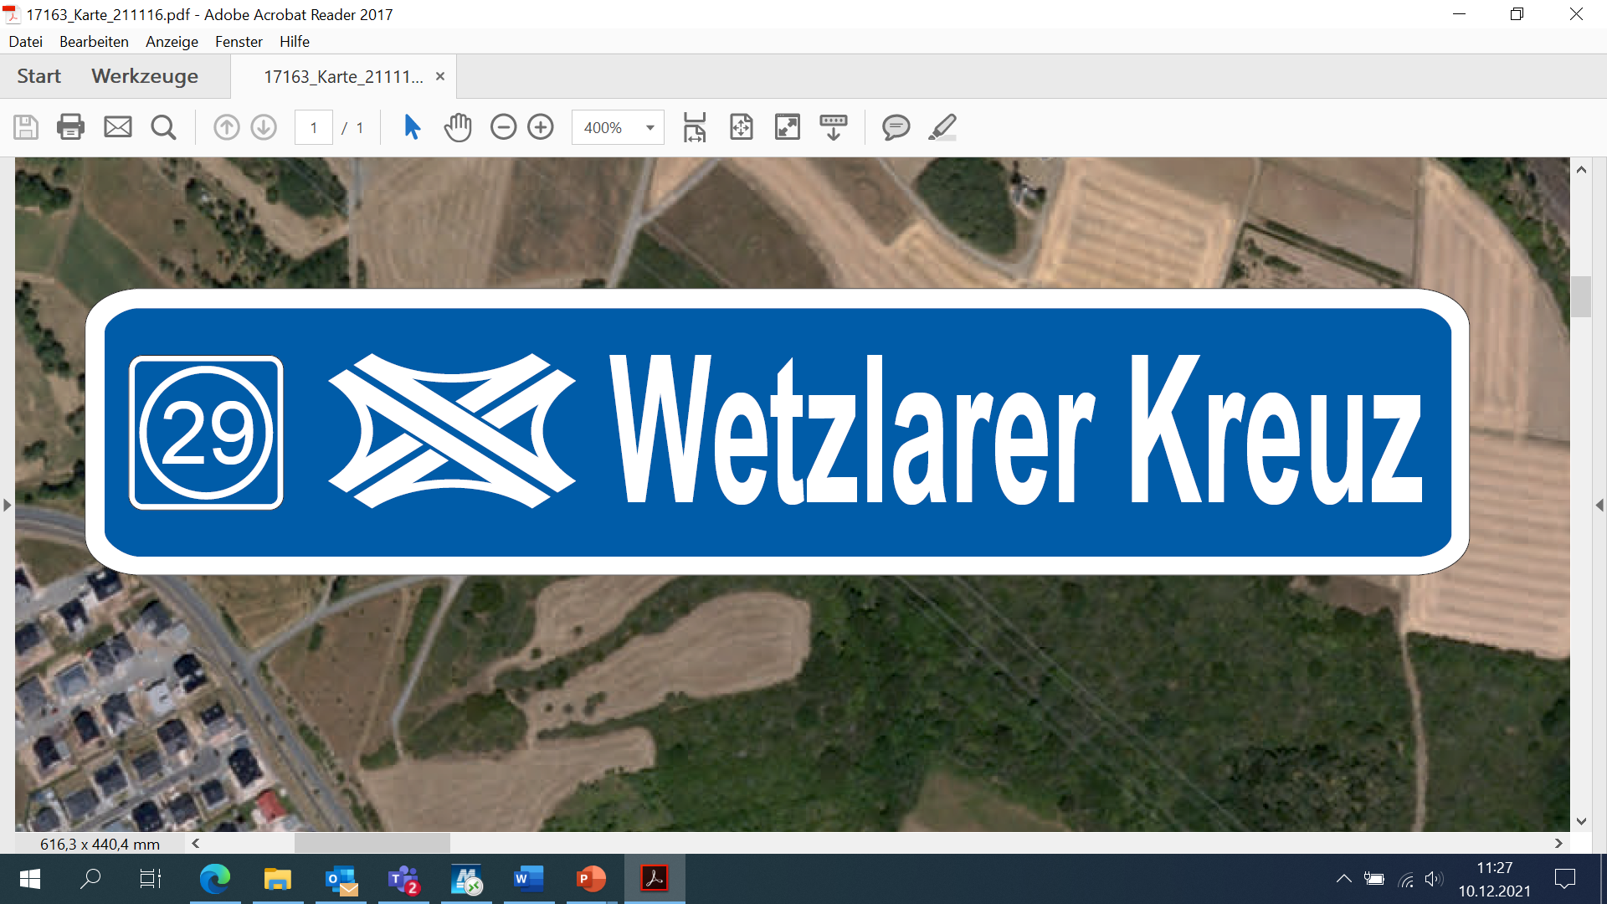
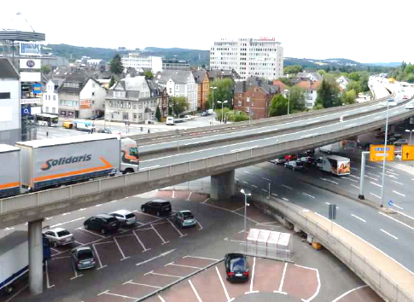


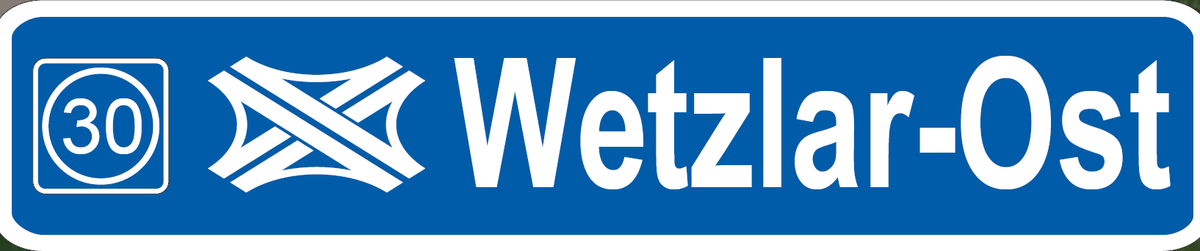

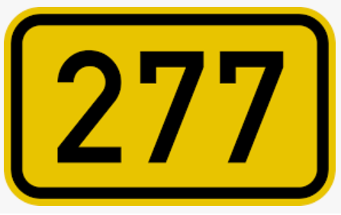
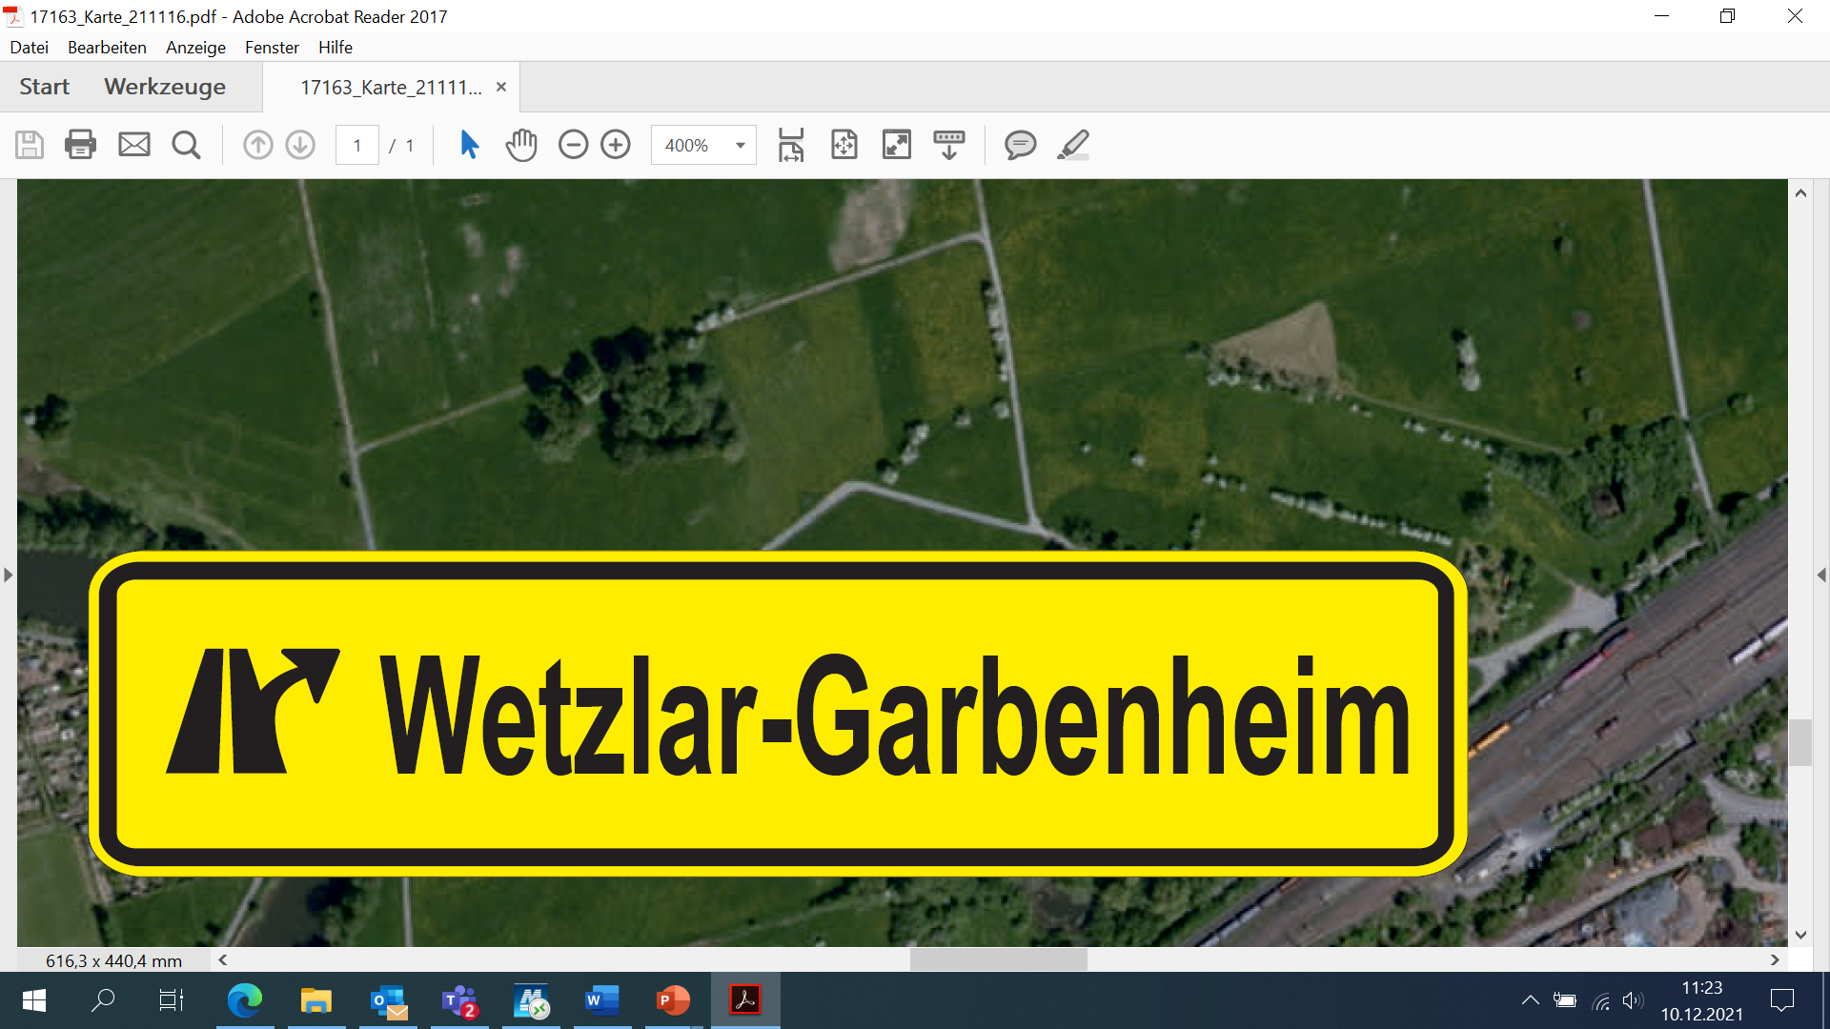
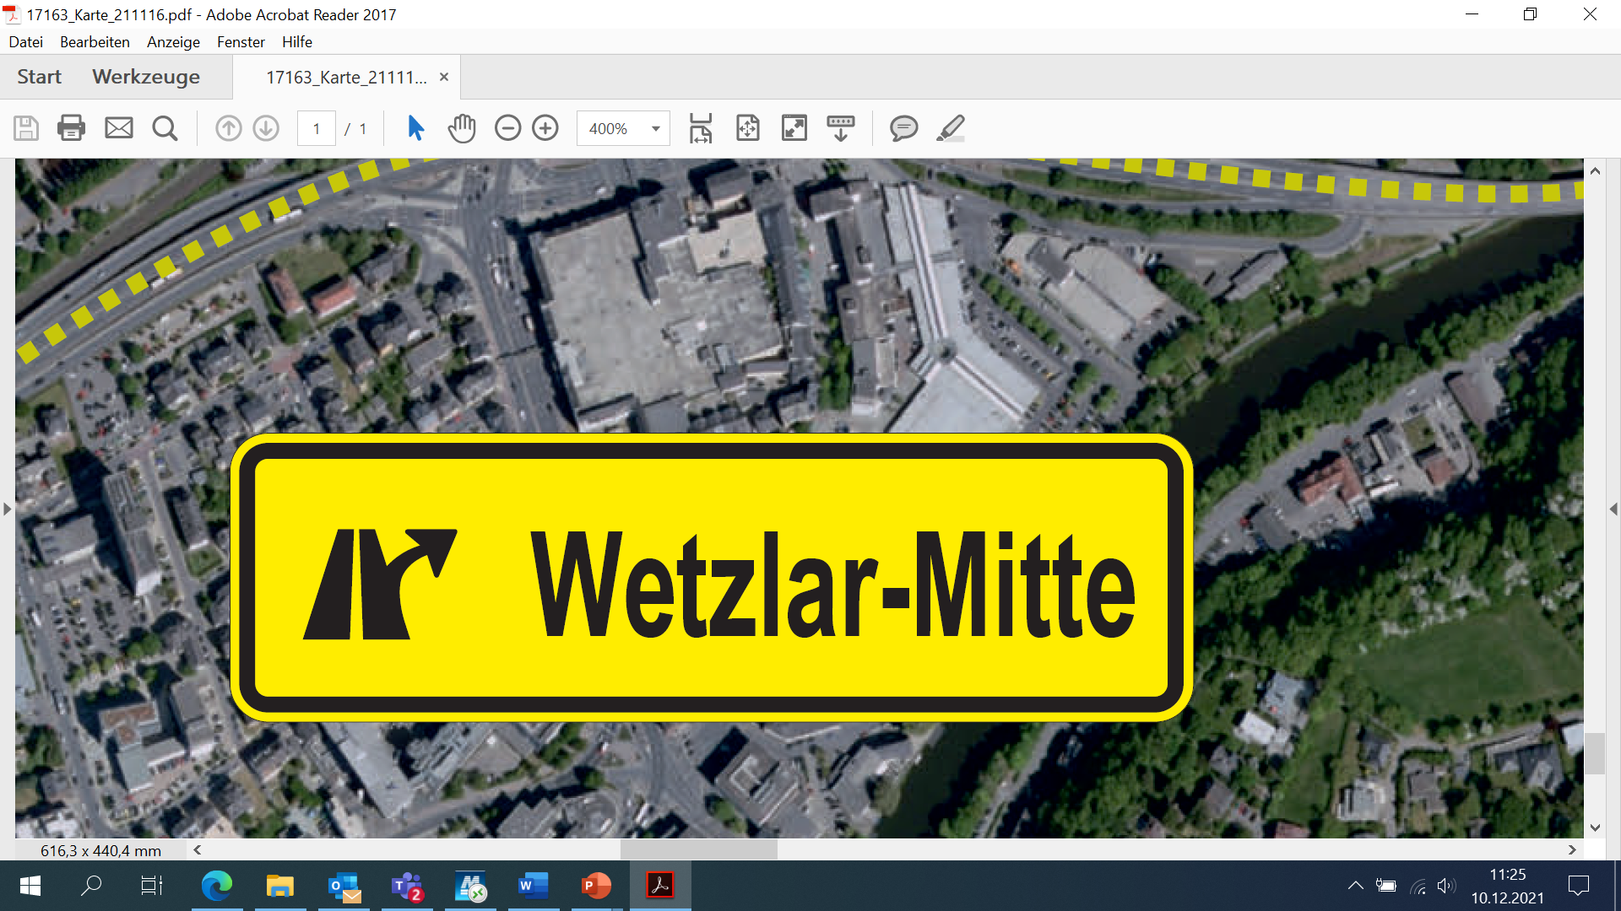
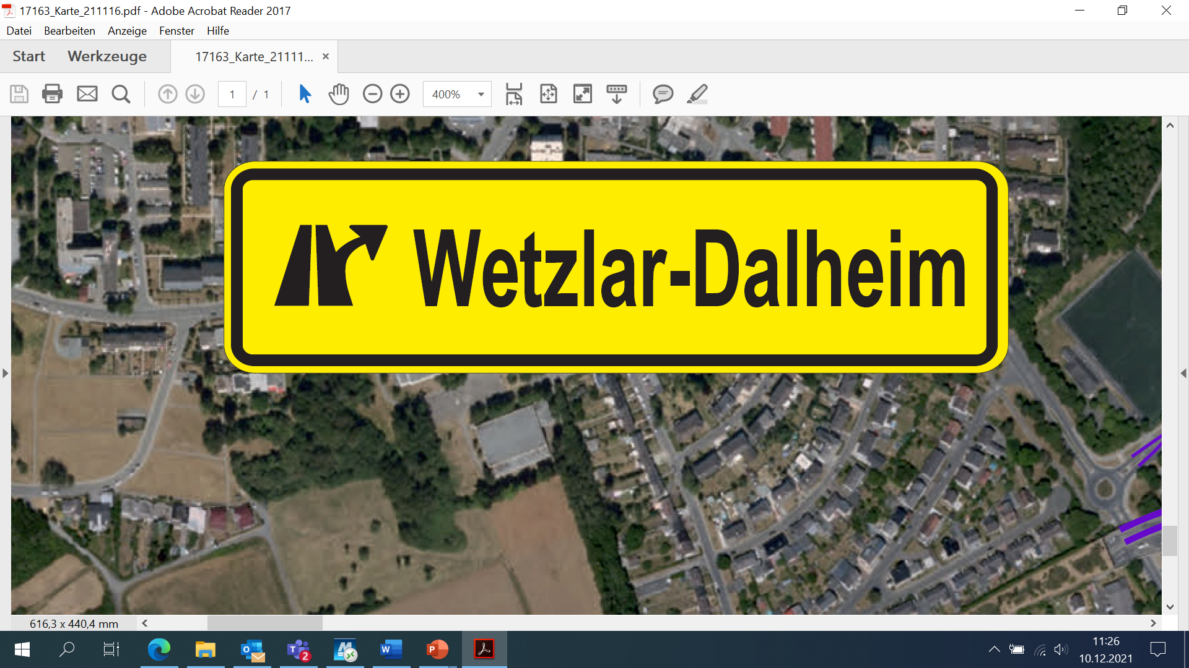
Ersatz Brückenzug B 49 Wetzlar – Hintergründe zur Planung
Projektziel:
Bereitstellung eines leistungsfähigen Teilabschnittes der B 49 einschließlich der darin befindlichen Bauwerke
Hangbrücke und Hangstützwände
Unterführung Ast B 49 bei Garbenheim
Unterführung
B 277 bei Dalheim
Hochstraße
Wetzlar
Hangbrücke und Straßenstützwände
Unterführungen L 3020
Taubensteinbrücke
Notes:
Erforderlicher Ersatzneubau diverser Brückenbauwerke im Zuge der B 49 bei Wetzlar
auf insgesamt 2,7 km Länge
Randbedingungen: Diverse Bauwerke haben einen einteiligen Überbauquerschnitt, daher
Ersatzneubau nur unter Vollsperrung der B 49 realisierbar und
bauzeitlich erforderliche Umleitung über das Bestands-Netz (A45, A480, B277)

Slide 7
Ersatz Brückenzug B 49 Wetzlar – Hintergründe zur Planung
Verkehrsentwicklung der B 49 im Bereich Hochstraße Wetzlar
Laut Prognose wird bis 2030 der Pkw-Verkehr um 17%, der Lkw-Verkehr sogar um 30% gegenüber 2017 ansteigen.
Die für 2030 erwarteten 5.100 Fahrzeuge im Schwerverkehr liegen deutlich über dem zulässigen Grenzwert von max. 4.912 Fahrzeugen.
Die Konsequenz:
Verkehrsentwicklung wird kontrolliert (Dauerzählung ab 2020)
Vorgabe Gutachterin Frau Prof. Dr. Freundt:
Die Brückennutzung ist beschränkt auf Ende 2027, eine Verlängerung der „Restnutzungsdauer“ (RND) ist ausgeschlossen.

Slide 8
Ersatz Brückenzug B 49 Wetzlar – Hintergründe zur Planung
Übergangsszenario
Bis zur Realisierung einer dauerhaften Ersatzmaßnahme muss die bestehende Infrastruktur erhalten bzw. temporär ausgebaut werden, so dass auch nach Außerbetriebnahme der Hochstraße ein leistungsfähiges Straßennetz zur Verfügung gestellt werden kann.

Slide 9

Ersatz Brückenzug B 49 Wetzlar – Hintergründe zur Planung
Vorabmaßnahmen Ost auf der B 49
Hangbrücke und Hangstützwände
Unterführung Ast
B 49 bei Garbenheim
Hangbrücke und Straßenstützwände
Unterführungen L 3020
Notes:
Alles, um die B49 selbst so lange wie möglich offen halten zu können, daher Sanierungen/ Verstärkungen östlich der Taubensteinbrücke
Zusätzlich: Schwerverkehr-Dauermessung für Hochstraße Wetzlar nach Belastungstest für eine Nachrechnung
Bestimmung der tatsächlichen Gewichtsverteilung des Verkehrs
Fortschreibung der Berechnungen
→ zusätzliche Erkenntnisse für die Weiternutzung der Hochstraße Wetzlar
Beantwortung einer Presseanfrage dazu, wie die Sperrung der Taubensteinbrücke für Lkw die Dauermessung beeinflusst:
Durch das LKW-Fahrverbot für die Taubensteinbrücke werden auch die Ergebnisse der Dauermessung beeinflusst. Die Dauermessung lief bis zur Sperrung etwas länger als zwei Monate, jedoch nicht über die volle geplante Laufzeit von drei Monaten. Dennoch konnten auch aus den bisher gewonnen Daten repräsentative Aussagen zu Verkehrsmengen und Gewichtsverteilung des Schwerkehrs gewonnen werden, so dass eine ausreichende Datenbasis für die neue Beurteilung der Hochstraße Wetzlar zur Verfügung steht.
Es ist geplant, die Dauermessung nach der Freigabe der verstärkten Taubensteinbrücke fortzusetzen. Diese zusätzlichen Ergebnisse können in die dann laufende Beurteilung der Hochstraße einfließen, so dass nicht mit Verzögerungen im Projektablauf zu rechnen ist.

Slide 10


Ersatz Brückenzug B 49 Wetzlar – Hintergründe zur Planung
Vorabmaßnahmen West – A 480, B 277, Dillfeld, Neubau Westanschluss
Vorbereitungen auf Außerbetriebnahme der Hochstraße: temporäre Verkehrsführung für den Durchgangsverkehr über das umgebaute Bestandsnetz B 277 / A 480 und A 45 (AdB), mit temporärer Anbindung des Quell- und Zielverkehrs (Innenstadt Wetzlar aus Westen)
A 480 temporäre Lärmschutzwand Hermannstein und Aßlar
B 277 temporäre Verkehrsführung Dalheim - Aßlar
temporärer Westanschluss
Quelle: HM, Stand 06/2020
mit Ergänzung 10/2021
Notes:
Vorabmaßnahmen West = neben der A45 Maßnahmen an dem Netz der künftigen Umfahrung in
vorgezogenen Einzelprojekten, hier: Fortführung der laufenden Planungen:
- temporäre Verkehrsführung B277
- temporäre (dauerhafte) Lärmschutzwände A480, B277 (derzeit Bohrungen)
zzgl. Planung „Westanschluss“: derzeit läuft Vorabstimmung mit Bahn und Stadt über eine künftig dauerhafte Verkehrsanlage,
mit Rückbau des Bahnübergangs in der Altenberger Straße und zugehöriger Kostenaufteilung

Slide 11
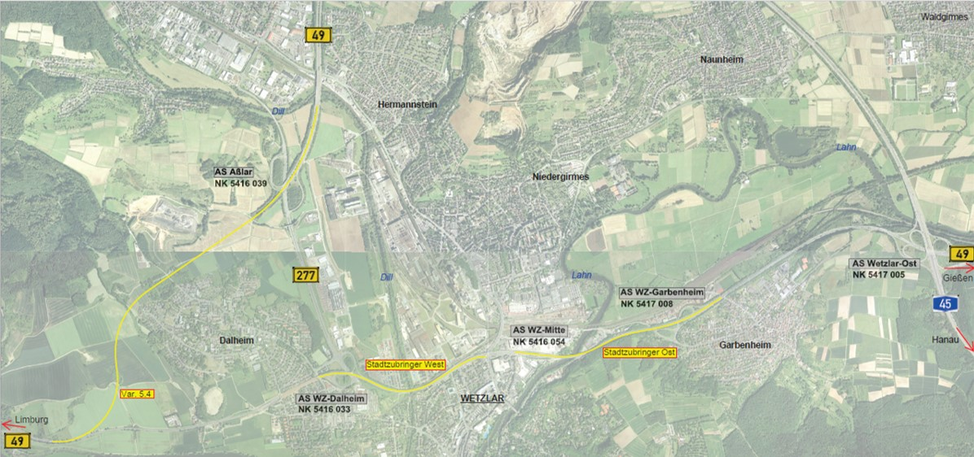
Ersatz Brückenzug B 49 Wetzlar – Hintergründe zur Planung
Vorzugsvariante

Slide 12
Ersatz Brückenzug B 49 Wetzlar – Hintergründe zur Planung
Hessen Mobil – Außenstelle Dillenburg
Dezernat Betrieb und Verkehr Westhessen
Moritzstr. 16
35683 Dillenburg
Harald Wilke
Fon: 02771 / 840 420
mail: harald.wilke@mobil.hessen.de

Slide 13
Stadt Wetzlar

Slide 14
Ausgangssituation
Übersicht zum Umbau B49/A45

Slide 15
Ziele VLUID
Erarbeitung einer Sammlung datenbasierter „intelligenter“ Maßnahmen zur Unterstützung des verkehrlichen Managements von Baustellensituationen sowie Veröffentlichung der Ergebnisse und Empfehlungen des Projektes.
Beispiele:
App-basierte Services für Pendler, Fahrer von LKW oder Fahrgäste des Nahverkehrs
Verkehrsabhängige Wechselwegweisung mit mobilen Schildern
Betrieb von Dashboards zur Bürgerinformation

Slide 16
Eckdaten
Laufzeit: Oktober 2021 – September 2024
Fördermaßnahme: Modernitätsfonds des BMVI
Förderbereich: Förderlinie 2, Call 8, Kat. B2¹⁾
Projektvolumen: 3.900.940€
Fördervolumen: 3.000.000€ (77%)
Der Antrag wurde über die ekom21 Digitalisierungsberatung durch [ui!] erstellt.
1) Datenbezogene Vorhaben für innovative und nachhaltige Verkehrskonzepte

Slide 17
Projektbeteiligte
Stadt Wetzlar, Wetzlar („Wetzlar“)
Hessen Mobil, Dillenburg („HM“)
Werner Gimmler Wetzlarer Verkehrsbetriebe GmbH, Wetzlar („WVB“)
Urban Software Institute GmbH, Darmstadt („[ui!]“)
Technische Hochschule Mittelhessen, Gießen („THM“)
Projektkoordination: Stadt Wetzlar
Kontakt: komm. Thomas Hemmelmann²⁾
2) thomas.hemmelmann@wetzlar.de

Slide 18
VLUID – Schwerpunkte und Aufgaben der Partner
Wetzlar
Städt. Verkehr
Gesamtprojektleitung
Bereitstellen Datenquellen, Installation Sensoren und Aktoren
Anwender planerische / operative Lösungsansätze mit Koordination
Öffentlichkeitsarbeit
Hessen Mobil
Überregionaler KFZ-Verkehr
Bereitstellen Datenquellen
Anwender Lösungsansätze
Wetzlarer Verkehrsbetriebe
Busverkehr Wetzlar
Bereitstellen Datenquellen überreg. Verkehr
Öffentlichkeitsarbeit
Anwender Lösungsansätze
[ui!] Urban Institute
Plattform, Data-Analytics
Durchführung Workshop-Formate
Erschließung Daten
Datenraum Mobilität
Exploration, Training, Betrieb Lösungsansätze
Unterstützung Evaluierung
TH Mittelhessen
Methodik, Volkswirt-schaftliche Bewertung
Nicht-verkehrliche Metriken
Methodische Begleitung
Digitale Geschäftsmodelle
Wissenschaftl. Verwertung

Slide 19
Aufbau und Meilensteine von VLUID

Slide 20
[ui!] Urban Institute / THM

Slide 21
Adressaten des Projekts
Stadt, Land, Verkehrsbetriebe
Besseres Management der außer-gewöhnlichen Verkehrsverhältnisse, durch
Ergänzende Verkehrslage-Infos
Entscheidungsunterstützung
Gezielte Verkehrsbeeinflussung
Verkehrsteilnehmer
Zusätzliche Handlungsoptionen auf den täglichen Wegen in und durch Wetzlar, durch
Informationen, z.B. Störungen
Empfehlungen, z.B. Routen
Über Apps / WWW, Services
Industrie und Gewerbe in Wetzlar
Zusammenarbeit mit Logistik- und Mobilitätsbeauftragten, zum Beispiel
Bei der Pendlermobilität
Organisation des Güterverkehrs
Bereitstellung Ansprechpartner
Kommunen mit Großbaustellen
Aufbereitung der Ergebnisse und Erstellung eines Leitfadens, mit übertragbaren Hilfen zur
Orientierung über Lösungsansätze
Abschätzung der Wirkungen
Umsetzung von Maßnahmen

Slide 22
Forschungsfragen
Mit welchen datenbasierten Anwendungen kann das vorhandene Verkehrsmanagement in einer komplexen Umbausituation unterstützt und verbessert werden?
Nach welchen Kriterien und Maßstäben können diese Anwendungen gewichtet und für den Einsatz ausgewählt werden?
Welche Anteile des Datenraums Mobilität (DRM) müssen mindestens umgesetzt werden, um einen Nutzen für Städte zu bringen?
Wie können im Baustellenumfeld verlässlich Verkehrsdaten gewonnen und in Plattformen integriert werden?
Wie können Messdaten und KI-Technologien Modelle der Verkehrsplanung ergänzen und diese für dynamische Anwendungsfälle des digitalen Baustellenmanagements einsetzbar machen?

Slide 23
Forschungsrisiken
Lassen sich zwischen den verantwortlichen Organisationen ein gemeinsames Verständnis des Handlungs-/ Lösungsraums und praktikable Methoden für den Umgang mit Zielkonflikten erarbeiten?
Können die vorhandenen Systeme in ausreichendem Maße datentechnisch integriert werden?
Können die Verkehrsflüsse gut genug erfasst und modelliert werden, um aussagekräftige Informationen zu erhalten und den Verkehr zielführend zu beeinflussen?
Sind genügend Verkehrsteilnehmer erreichbar, um eine günstige Wirkung auf den Verkehrsfluss zu erreichen?

Slide 24
Methodiken
Workshops
Ideenfindung
Einbeziehung der Öffentlichkeit
Bewertung von Alternativen
Konsolidierung der Gesamtlösung
Datenerfassung und KI / Modelle
Sammlung von Verkehrsdaten
Verkehrsmodelle
Big-Data-Analysen
Schätzung von Reisezeiten, Störungen etc. über KI-Modelle
Erprobung mit Testanwendungen
Test erfolgversprechender Ansätze
Zur Verkehrserfassung
Zur Information für Verkehrsteilnehmer
Zur Verflüssigung des Verkehrs
Für die Betreiber der Systeme
Bewertungen
Nutzung von Daten, Interviews etc.
Reduzierung von Stau(-stunden)
Erhöhung der Reisezeiten
Volkswirtschaftlicher Nutzen
Ableitung von Empfehlungen
Leitfaden für andere Kommunen

Slide 25
Erwartete Wirkungen und Ergebnisse
Daten- und KI-basierte Tools zu Erfassung und Bewertung von Verkehrssituationen bei Großbaustellen und zur Nutzenabschätzung von Services für Verkehr und Sys- tembetreiber
Prototypische Services zur Milderung der Verkehrsbeeinträchtigungen in Wetzlar, Abschätzung Impact und Synergieeffekte bei Ausweitung, Konzept für Umsetzung in Folgejahren
Übertragbare Vorgehensmodelle als Blaupause für die Errichtung von Datenräumen für das Management komplexer Verkehrssituationen bei Großbaustellen
Werkzeugkasten zur besseren Bewältigung der Großbaustellen rund um Hochstraße und Eisenbahnüberführung Hermanneiner Brücke bis 2035

Slide 26
Weitergabe der Forschungsergebnisse
Wissenschaft und Lehre
Lehrveranstaltungen im Bereich digitaler Prozesse und Geschäftsmodelle der TH Mittelhessen
Lehrveranstaltungen zu Smart City-Themen in Darmstadt für Informatiker und Data Analysten, Verkehrsplaner, …
Beiträge für Fachmedien, Kongresse im Bereich der Wirtschaftsinformatik, der Verkehrstechnik etc.
Kommunen, Öffentliche Hand
Leitfaden mit Vorgehensmodell für Kommunen
Weiteres
Beiträge zur Begleitforschung des mFUND
…

Slide 27
Vielen Dank für Ihre Aufmerksamkeit!

